Slide 1
Система управления качеством и
безопасностью медицинской деятельности
на уровне среднего медицинского персонала
Москвитина Инна Викторовна
Начальник отдела организации контроля и надзора в сфере здравоохранения ТО Росздравнадзора по Алтайскому краю
Советник государственной гражданской службы РФ 3 класса

Slide 2
УКАЗ ПРЕЗИДЕНТА РОССИЙСКОЙ ФЕДЕРАЦИИ ОТ 07.05.2018 № 204
«О НАЦИОНАЛЬНЫХ ЦЕЛЯХ И СТРАТЕГИЧЕСКИХ ЗАДАЧАХ РАЗВИТИЯ РОССИЙСКОЙ ФЕДЕРАЦИИ НА ПЕРИОД ДО 2024 ГОДА»
ОБЕСПЕЧЕНИЕ УСТОЙЧИВОГО ЕСТЕСТВЕННОГО РОСТА ЧИСЛЕННОСТИ НАСЕЛЕНИЯ РОССИЙСКОЙ ФЕДЕРАЦИИ;
ПОВЫШЕНИЕ ОЖИДАЕМОЙ ПРОДОЛЖИТЕЛЬНОСТИ ЖИЗНИ
ДО 78 ЛЕТ (К 2030 ГОДУ - ДО 80 ЛЕТ)
Notes:
07 мая 2018 года утвержден Указ Президента Российской Федерации "О национальных целях и стратегических задачах развития Российской Федерации на период до 2024 года» в котором определены ключевые цели, которые необходимо достичь в системе здравоохранения.
Это в том числе снижение смертности населения трудоспособного возраста, смертности от болезней системы кровообращения, от новообразований и младенческой смертности, повышение ожидаемой продолжительности жизни до 78 лет (к 2030 году – до 80 лет).

Slide 3
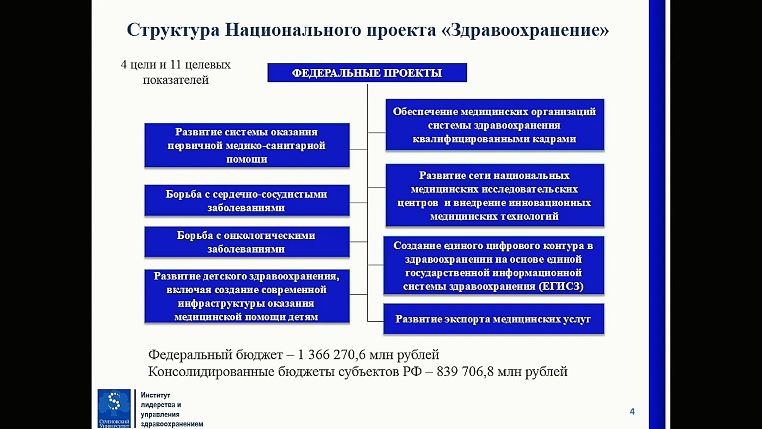
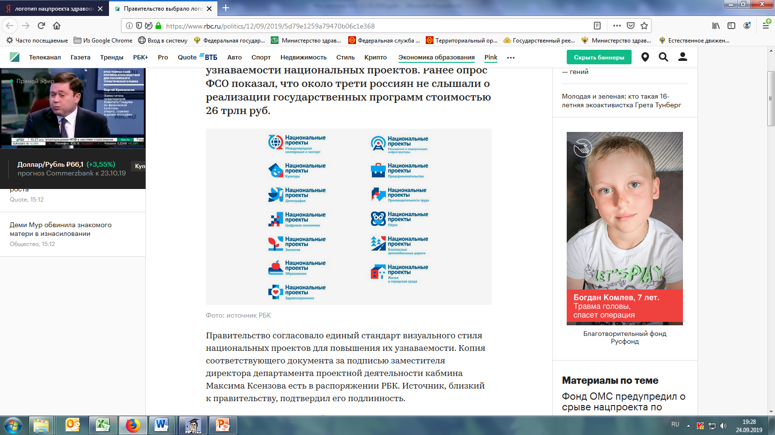
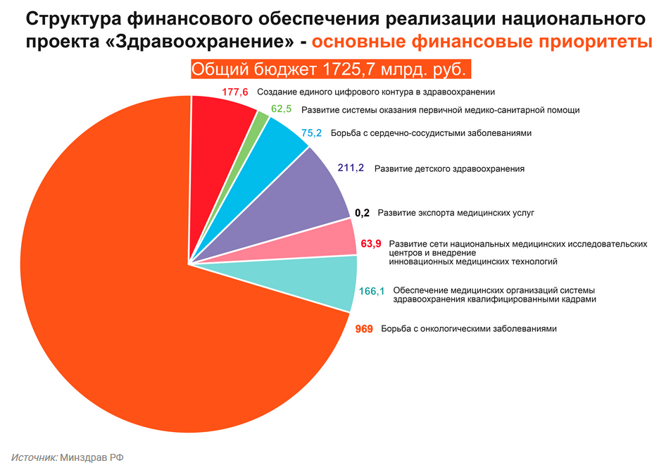
Notes:
Спасибо за внимание!

Slide 4
УКАЗ ПРЕЗИДЕНТА РФ от 07.05.2018г. №204
«О национальных целях и стратегических задачах развития Российской Федерации на период до 2024 года»
Национальный проект «Здравоохранение»
Региональный проект «Здравоохранение»
Снижение смертности населения трудоспособного возраста с 473,4 в 2017 году до 350 случаев на 100 тыс. населения в 2024 году (на 26%)
Снижение смертности населения трудоспособного возраста с 555,6 до 350 случаев на 100 тыс. населения в 2024 году
Снижение смертности от болезней системы кровообращения с 587,6 в 2017 году до 450 случаев на 100 тыс. населения в 2024 году (на 23,4%)
Снижение смертности от болезней системы кровообращения с 563,7 в 2017 году до 445,7 случаев на 100 тыс. населения в 2024 году (сохранение ~3000 жизней)
Снижение смертности от новообразований, в том числе от злокачественных с 200,6 случаев в 2017 году до 185 случаев на 100 тыс. населения в 2024 году (на 7,8%)
Снижение смертности от новообразований, в том числе от злокачественных с 221,4 случаев в 2017 году до 201,4 случаев на 100 тыс. населения) (сохранение ~500 жизней)
Снижение младенческой смертности с 5,6 в 2017 году до 4,5 случая на 1 тыс. родившихся детей в 2024 году (на 19,6%)
Снижение младенческой смертности с 7,1 в 2017 году до 4,8 случая на 1 тыс. родившихся детей в 2024 году

Slide 5
ДИНАМИКА СМЕРТНОСТИ в Алтайском крае за 2017 – 2018 гг.
101,6%
97,8%
105,8%
102,7%
Notes:
Согласно данным Росстата, по итогам 5 месяцев 2018 года (в сравнении с аналогичным периодом 2017 года):
- показатель общей смертности увеличился на 0,9%;
- показатель смертности от инфекционных заболеваний увеличился на 0,4%;
- показатель смертности от злокачественных новообразований увеличился на 2,7%;
- показатель смертности от болезней системы кровообращения уменьшился на 0,5%.

Slide 6
Качество медицинской помощи
в соответствии с положением об организации оказания медицинской помощи по видам медицинской помощи
в соответствии с порядками оказания медицинской помощи
на основе клинических рекомендаций
(с 01.01.2022)
с учетом стандартов медицинской помощи
Медицинская помощь
Своевременность оказания медицинской помощи
Правильность
выбора метода
профилактики
диагностики
лечения
реабилитации
Степень достижения запланированного результата
Федеральный закон от 21.11.2011 № 323-ФЗ
«Об основах охраны здоровья граждан в Российской Федерации», ст. 2
Федеральный закон от 21.11.2011 № 323-ФЗ
«Об основах охраны здоровья граждан в Российской Федерации», ст. 37

Slide 7

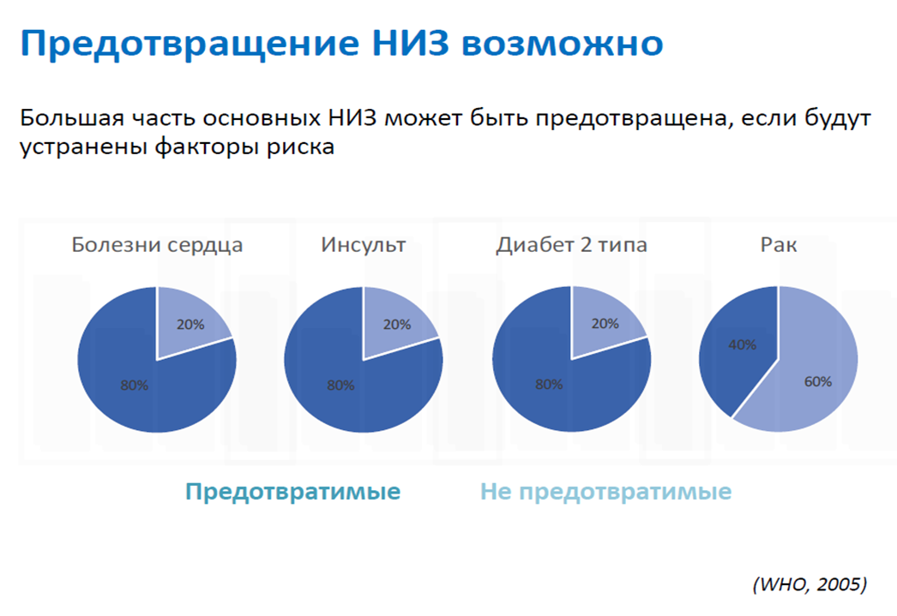
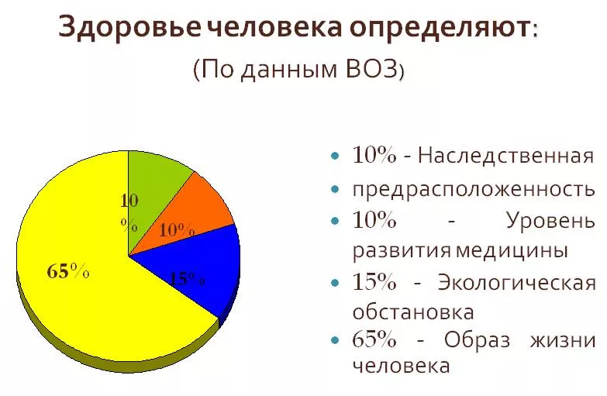
Необходимыми элементами медицинской профилактики являются:
раннее выявление заболеваний, факторов риска развития этих заболеваний,
проведение мероприятий по устранению факторов риска и формирование ЗОЖ.
В 2018 году профилактические осмотры и диспансеризацию прошли 61,9 млн. граждан России, в том числе
26,7 млн. детей.
В 2018 году в результате диспансеризации более 56% злокачественных новообразований были выявлены на первой и второй стадиях, что привело к снижению одногодичной летальности до 22% и повышению пятилетней выживаемости почти до 55%. Смертность от злокачественных новообразований за год снизилась на 0,6%.
Смена парадигмы от лечения и профилактики заболеваний
(борьбе с факторами риска) к формированию здорового образа жизни
ЛЕЧЕНИЕ ЗАБОЛЕВАНИЙ
ПРОФИЛАКТИКА ЗАБОЛЕВАНИЙ
ФОРМИРОВАНИЕ ЗОЖ

Slide 8

Внутренний контроль качества и безопасности медицинской деятельности
МЕДИЦИНСКАЯ ПОМОЩЬ
НИКОМУ НЕ ДОЛЖНА ПРИЧИНИТЬ ВРЕД
primum non nocere
осуществляется с целью обеспечения прав граждан на получение медицинской помощи необходимого объема и надлежащего качества в соответствии с порядками оказания медицинской помощи, с учетом стандартов медицинской помощи и на основе клинических рекомендаций, а также соблюдения обязательных требований к обеспечению качества и безопасности медицинской деятельности.
Приказ Минздрава России
от 07.06.2019 № 381н
«Об утверждении Требований к организации и проведению внутреннего контроля качества и безопасности медицинской деятельности»
Начало действия - 16.09.2019.
4 из 10 пациентов сталкиваются с неблагоприятным событием в результате оказания им медицинской помощи
6-17% всех опасных событий в больницах являются следствием ошибок при постановке диагноза
Небезопасное оказание медицинской помощи является одной из 10 основных причин смерти и инвалидности во всем мире
До 80% случаев причинения вреда пациентам можно было предотвратить
Из каждых 100 госпитализированных пациентов внутрибольничными инфекциями заражаются 7-10 пациентов

Slide 9
Контроль качества и безопасности медицинской деятельности
ст. 88 ФЗ от 21.11.2011 №323-ФЗ
ст. 87 ФЗ от 21.11.2011 №323-ФЗ
ст. 90 ФЗ от 21.11.2011 №323-ФЗ
ст. 89 ФЗ от 21.11.2011 №323-ФЗ
ПП РФ от 12.11.2012 №1152
Ст. 40 ФЗ от 29.11.2010 №326-ФЗ
приказ Минздрава России от 21.12.2012 №1340н
пп. «и» п. 4, пп. «б» п. 5 ПП РФ от 16.04.2012 № 291
приказ Минздрава России от 07.06.2019 N 381н
Контроль объемов,
сроков, качества и условий предоставления МП
ТФОМС и СМО
Государственный
контроль
Контроль качества и безопасности медицинской деятельности
Ведомственный
контроль
Внутренний
контроль

Slide 10


Обеспечение всех уровней контроля качества и безопасности медицинской деятельности
SYNERGY
ПРИВЕДЕТ К ПОЛОЖИТЕЛЬНОМУ РЕЗУЛЬТАТУ И ДОСТИЖЕНИЮ НЕОБХОДИМЫХ ПОКАЗАТЕЛЕЙ!
Медицинские организации
Орган государственной власти в сфере здравоохранения в субъекте РФ
ТФОМС
субъекта РФ
Территориальный орган Росздравнадзора по субъекту РФ

Slide 11

Внутренний контроль качества и безопасности медицинской деятельности
Обеспечение качества и безопасности медицинской деятельности зависит от степени участия всего персонала: от медицинской сестры до главного врача, от умения работать в мультидисциплинарной команде.
Требуются не только высокая квалификация и исполнительская дисциплина работников, но и их творческое участие в работе МО, а также участие в процессе принятия управленческих решений.
Большая роль в обеспечении качества и безопасности медицинской деятельности отводится среднему медицинскому персоналу.

Slide 12
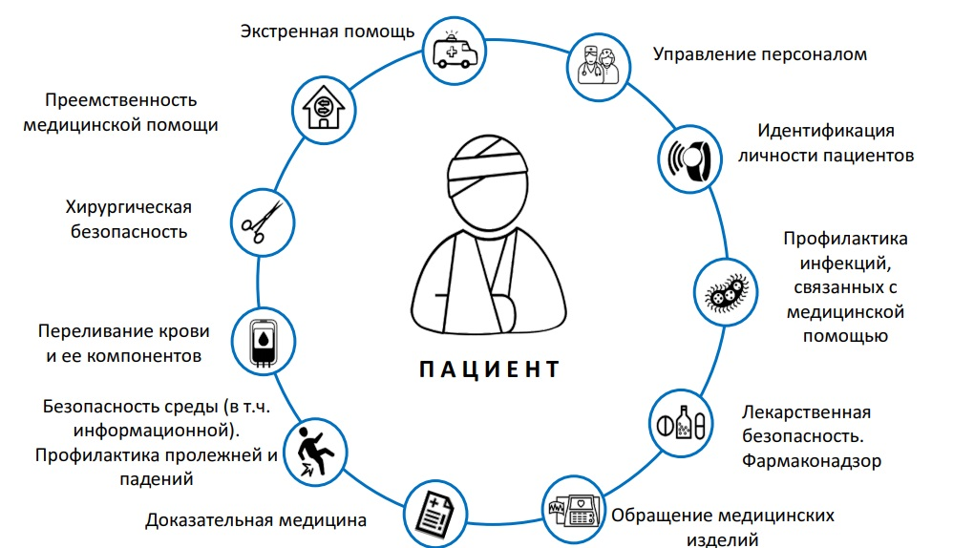
Основные направления для обеспечения качества и безопасности медицинской деятельности

Slide 13

Медицинская помощь оказывается
без соблюдения необходимого предварительного условия медицинского вмешательства - получения информированного добровольного согласия
Информированное добровольное согласие на медицинское вмешательство получают без предоставления медицинским работником в доступной форме полной информации о целях, методах оказания медицинской помощи, связанном с ними риске, возможных вариантах медицинского вмешательства, о его последствиях, а также о предполагаемых результатах оказания медицинской помощи (подписывают не имеющие мед. образования администраторы, медицинские сестры)
Информированное добровольное согласие на медицинское вмешательство и на отказ от медицинского вмешательства
Информированное добровольное согласие на медицинское вмешательство или отказ от медицинского вмешательства вместо пациента дают не имеющие на это право лица (супруги, дети)
ст. 20 Федерального закона Российской Федерации от 21.11.2011 № 323-ФЗ «Об основах охраны здоровья граждан в Российской Федерации»

Slide 14


Управление персоналом
 | Должности | Укомплектованность физическими лицами, %, | Укомплектованность занятыми должностями, %, | Фактический коэффициент совместительства
Амбулаторно-поликлинические | Врачи | 54,7 | 78,4 | 1,4
 | СМП | 65,5 | 86,0 | 1,3
Стационарные | Врачи | 42,9 | 85,5 | 2,0
 | СМП | 57,6 | 90,9 | 1,6
ЛИЦЕНЗИОННОЕ ТРЕБОВАНИЕ
наличие заключивших с соискателем лицензии трудовые договоры работников, имеющих среднее, высшее, послевузовское и (или) дополнительное медицинское или иное необходимое для выполнения заявленных работ (услуг) профессиональное образование и сертификат специалиста (для специалистов с медицинским образованием)
Постановление Правительства РФ от 16.04.2012 N 291
«О лицензировании медицинской деятельности …»
Notes:
На сегодняшний день в субъектах РФ существуют следующие проблемы при организации маршрутизации пациентов:
Большое количество непрофильных госпитализаций
Несоблюдение установленных порядков оказания медицинской помощи в субъектах, при этом существующие региональные порядки оказания медицинской помощи не учитывают территориальных особенностей субъекта и не способствуют соблюдению временных нормативов (не учтены возможности использования санитарной авиации, транспортная доступность некоторых районов в субъекте)
Низкий уровень организации преемственности оказания медицинской помощи между медицинскими организациями амбулаторного и стационарного звена, медицинскими организациями различной ведомственной принадлежности (например, пациентов с ОКС направляют в медицинскую организацию 1 уровня для подтверждения диагноза вместо прямого направления в медицинские организации 3 уровня, как это указано в порядке оказания медицинской помощи больным с сердечно-сосудистыми заболеваниями
Для решения этих проблем, необходимо
Использование системного подхода, в т.ч. Стандартизация
Оптимизация региональных схем маршрутизации (четкие показания для госпитализации, учет территориальных аспектов, соблюдение временных нормативов, контроль соблюдения схем маршрутизации и др.)
Информатизация процессов организации медицинской помощи
Особую значимость приобретает введение практики аудитов региональных моделей оказания медицинской помощи.

Slide 15


Управление персоналом
Приказ Минздрава России от 20.12.2012 N 1183н
"Об утверждении Номенклатуры должностей медицинских работников и фармацевтических работников"
Приказ Минздравсоцразвития России
от 23.07.2010 N541н
"Об утверждении Единого квалификационного справочника должностей руководителей, специалистов и служащих, раздел "Квалификационные характеристики должностей работников в сфере здравоохранения"
Приказ Минздрава России от 27.06.2016 N 419н
"Об утверждении Порядка допуска лиц, не завершивших освоение образовательных программ высшего медицинского или высшего фармацевтического образования, а также лиц с высшим медицинским или высшим фармацевтическим образованием к осуществлению медицинской деятельности или фармацевтической деятельности на должностях среднего медицинского или среднего фармацевтического персонала"
Приказ Минздрава России от 10.02.2016 N 83н
"Об утверждении Квалификационных требований к медицинским и фармацевтическим работникам со средним медицинским и фармацевтическим образованием"

Slide 16
Управление персоналом
Медицинские работники обязаны
Медицинские работники осуществляют свою деятельность в соответствии с законодательством Российской Федерации, руководствуясь принципами медицинской этики и деонтологии
оказывать медицинскую помощь в соответствии со своей квалификацией, должностными инструкциями, служебными и должностными обязанностями
Ст. 73, Федеральный закон от 21.11.2011 N 323-ФЗ
"Об основах охраны здоровья граждан в Российской Федерации"
Notes:
На сегодняшний день в субъектах РФ существуют следующие проблемы при организации маршрутизации пациентов:
Большое количество непрофильных госпитализаций
Несоблюдение установленных порядков оказания медицинской помощи в субъектах, при этом существующие региональные порядки оказания медицинской помощи не учитывают территориальных особенностей субъекта и не способствуют соблюдению временных нормативов (не учтены возможности использования санитарной авиации, транспортная доступность некоторых районов в субъекте)
Низкий уровень организации преемственности оказания медицинской помощи между медицинскими организациями амбулаторного и стационарного звена, медицинскими организациями различной ведомственной принадлежности (например, пациентов с ОКС направляют в медицинскую организацию 1 уровня для подтверждения диагноза вместо прямого направления в медицинские организации 3 уровня, как это указано в порядке оказания медицинской помощи больным с сердечно-сосудистыми заболеваниями
Для решения этих проблем, необходимо
Использование системного подхода, в т.ч. Стандартизация
Оптимизация региональных схем маршрутизации (четкие показания для госпитализации, учет территориальных аспектов, соблюдение временных нормативов, контроль соблюдения схем маршрутизации и др.)
Информатизация процессов организации медицинской помощи
Особую значимость приобретает введение практики аудитов региональных моделей оказания медицинской помощи.

Slide 17


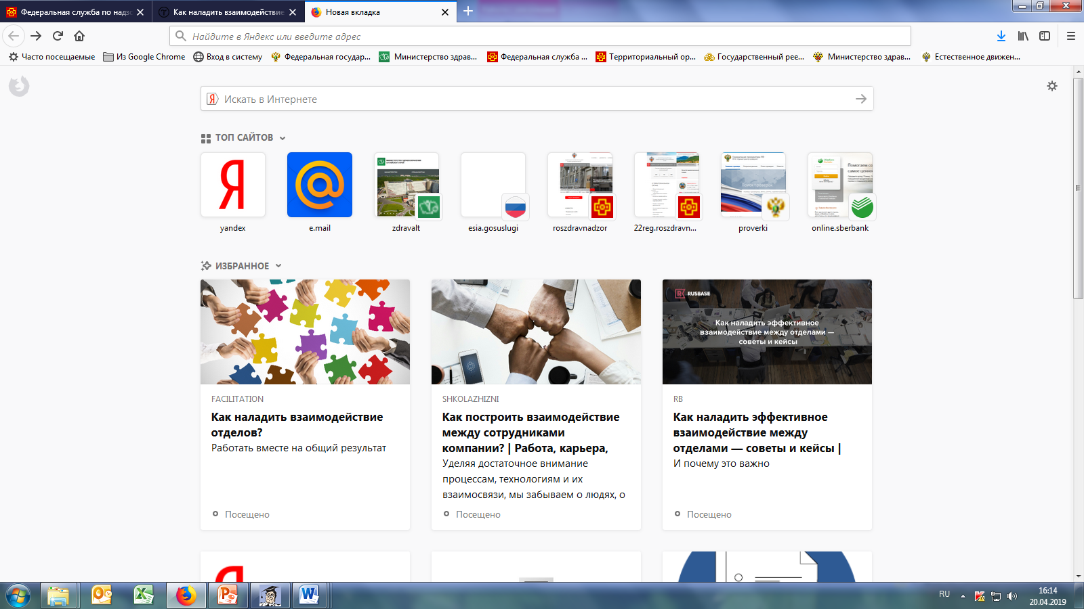
Отсутствие в МО нормативных правовых актов
Нарушения требований к организации деятельности МО
(их структурных подразделений, мед. работников)
Дефицит кадров
Несоблюдение порядков оказания МП, стандартов МП, критериев качества МП, клинических рекомендаций
Нарушения при оказании экстренной медицинской помощи
Необеспечение хирургической безопасности
Несоблюдение правил клинического использования крови и ее компонентов
Нарушения по профилактике инфекций, связанных с медицинской помощью
Необеспечение безопасности среды
Не проводятся: необходимые диагностические и лечебные мероприятия, консультации врачей специалистов;
не соблюдается маршрутизация пациентов; недооценка тяжести состояния пациента; необоснованные отказы в госпитализации;
отсутствие преемственности;
не осуществляется диспансерное наблюдение
Отсутствие мотивации
Отсутствие оборудования
Отсутствие лекарственных препаратов
Проблемы взаимодействия медицинских работников. Отсутствие преемственности
Отсутствие контроля и организационных решений

Slide 18

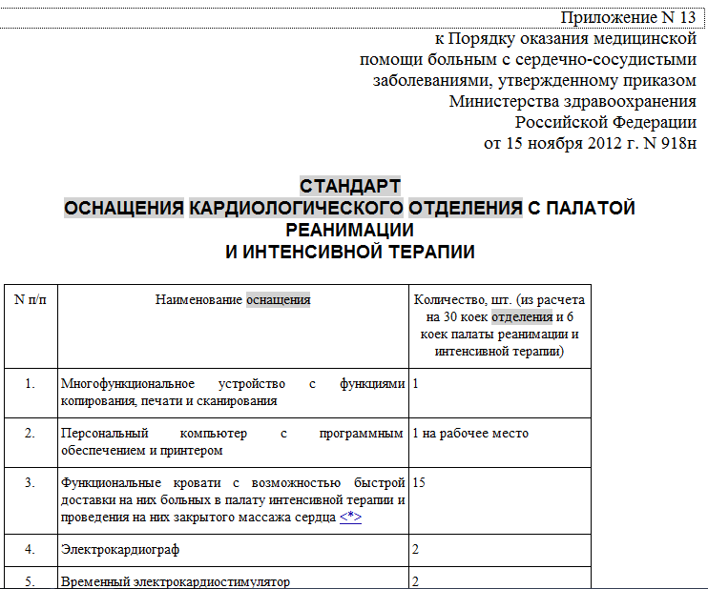

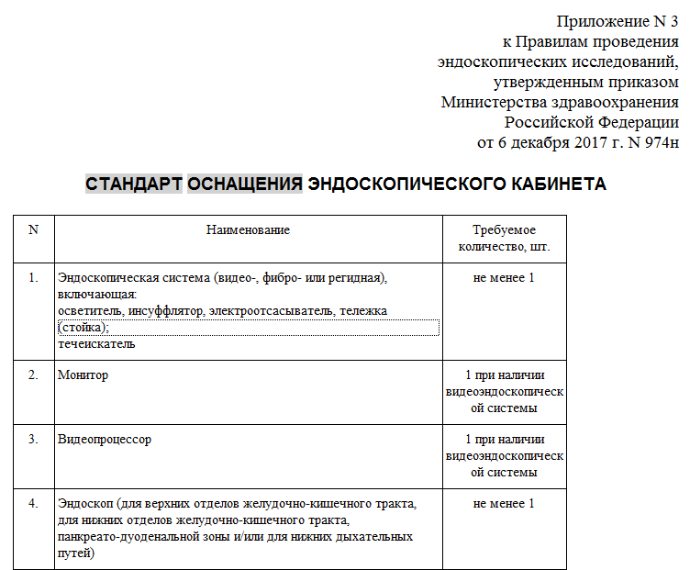
Ресурсы медицинской организации
Мониторинг наличия лекарственных препаратов и медицинских изделий в соответствии с порядками оказания медицинской помощи, с учетом стандартов медицинской помощи и на основе клинических рекомендаций
Принятие мер, направленных на обеспечение медицинской организации необходимыми лекарственными препаратами и медицинскими изделиями

Slide 19
Назначение лекарственных препаратов
Медицинские работники обязаны назначать лекарственные препараты … в порядке, установленном уполномоченным федеральным органом исполнительной власти
Федеральный закон от 21.11.2011 №323-ФЗ «Об основах охраны здоровья граждан в Российской Федерации»
ст. 73
Медицинские работники и руководители медицинских организаций не вправе:
предоставлять при назначении курса лечения пациенту недостоверную и (или) неполную информацию об используемых лекарственных препаратах, о медицинских изделиях, в том числе скрывать сведения о наличии в обращении аналогичных лекарственных препаратов, медицинских изделий
ст. 74
Приказ Минздрава России от 10.05.2017 N 203н
"Об утверждении критериев оценки качества медицинской помощи"
пп. «е» п. 2.1; пп. «е» п. 2.2
Критерии качества медицинской помощи:
- назначение лекарственных препаратов для медицинского применения с учетом инструкций по применению лекарственных препаратов
Сведения о назначенном лекарственном препарате (наименование лекарственного препарата, дозировка, способ введения и применения, режим дозирования, продолжительность лечения и обоснование назначения лекарственного препарата) вносятся медицинским работником в медицинскую документацию пациента.
Приказ Минздрава России от 14.01.2019 N 4н
"Об утверждении порядка назначения лекарственных препаратов … "
п. 3
Назначение лекарственных препаратов осуществляется медицинским работником по международному непатентованному наименованию
п. 4
Notes:
Основная задача руководства органа государственной власти субъекта Российской Федерации в сфере охраны здоровья: на основании анализа
численности населения и половозрастного состава;
географических условий и протяженности территории;
заболеваемости и смертности;
плотности населения (в т.ч. миграция населения);
а также, учитывая современные вызовы - онкология, сердечно-сосудистые заболевания - создать рациональную структуру здравоохранения в субъекте Российской Федерации, обеспечивающую потребности населения в медицинской помощи всех видов, условий и форм.
Соответственно, задача Росздравнадзора – оценивать адекватность решений, принимаемых ОГВ субъектов РФ.

Slide 20
Нормативно-правовое регулирование в сфере мониторинга безопасности лекарственных препаратов
Федеральное Собрание Российской Федерации
Министерство здравоохранения Российской Федерации
Росздравнадзор
Законодательство
(Федеральные законы)
Нормативно-правовое регулирование
(приказы)
Контроль и надзор за соблюдением законодательства по мониторингу безопасности ЛП
Приказ Минздравсоцразвития России
от 26.08.2010 № 757н
«Об утверждении порядка осуществления мониторинга безопасности лекарственных препаратов для медицинского применения, регистрации побочных действий, серьезных нежелательных реакций, непредвиденных нежелательных реакций при применении лекарственных препаратов для медицинского применения»;
Приказ Минздрава России от 14.11.2018 N 777н
"Об утверждении Порядка приостановления применения лекарственного препарата для медицинского применения"
Федеральные законы:
- от 12.04.2010 № 61-ФЗ
«Об обращении лекарственных средств» (гл. 13)
- от 21.11.2011 № 323-ФЗ
«Об основах охраны здоровья граждан в Российской Федерации» (ст.73 )
Приказ Росздравнадзора от 15.02.2017 № 1071
«Об утверждении Порядка осуществления фармаконадзора»

Slide 21
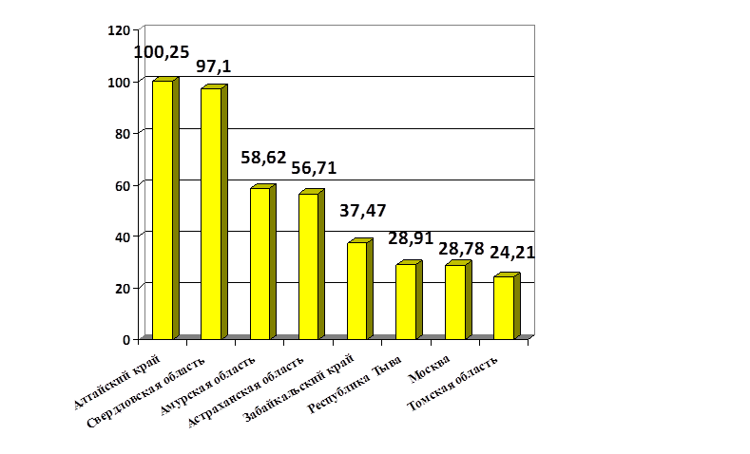
Мониторинг безопасности лекарственных препаратов
Динамика количества сообщений о ПНР ЛП, поступивших из Алтайского края
за 2010, 2015-2018гг.
Регионы – лидеры в 2018 году
по количеству сообщений о НПР ЛП
на 100 тыс. населения

Slide 22

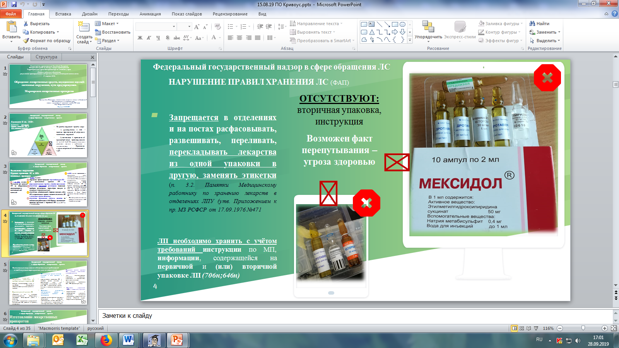
КАЧЕСТВО ЛЕКАРСТВЕННЫХ СРЕДСТВ
Соблюдение правил хранения и транспортировки ЛП
Федеральный закон от 12.04.2010 № 61-ФЗ
«Об обращении лекарственных средств»
Приказ МЗСР РФ от 23.08.2010
№ 706н
«Об утверждении Правил хранения ЛС»
Приказ МЗ Р
от 31.08.2016
№ 646н
«Об утверждении Правил надлежащей практики хранения и перевозки ЛП для МП»
ПП РФ от 03.09.2010 №674
«Об утверждении Правил уничтожения недоброкачественных ЛС, фальсифицированных ЛС и контрафактных ЛС»
Статьи КоАП | К-во протоколов
 | 2018г. | 9 мес. 2019г.
ч. 1 ст. 14.4.2 | 9 | 2
ч. 1 ст. 14.43 | 51 | 9
ст. 19.7.8 | 3 | 2
Количество предостережений
2018г. | 9 мес. 2019г.
127 | 77

Slide 23

Маркировка лекарственных препаратов
ФЗ от 28.11.2018 № 449-ФЗ
ФЗ от 12.04.2010 № 61-ФЗ «Об обращении ЛС» (ст. 67)
с 01.01.2020
За производство или продажу ЛП для МП без нанесения средств идентификации, с нарушением установленного порядка их нанесения, а также за несвоевременное внесение данных в систему МДЛП для МП или внесение в неё недостоверных данных ЮЛ и ИП, несут ответственность в соответствии с законодательством РФ
ЮЛ и ИП, осуществляющие производство, хранение, ввоз в РФ, отпуск, реализацию, передачу, применение и уничтожение ЛП для МП, обеспечивают в порядке и в составе, которые установлены Правительством РФ,
с учётом вида осуществляемой ими деятельности, внесение информации о ЛП для МП в систему МДЛП для МП
ПП РФ от 14.12.2018 № 1556
«Об утверждении Положения
о системе МДЛП для МП»
ст. 6.34 КОАП
(в ред. ФЗ №58-ФЗ от 15.04.2019,
начало действия с 01.01.2020)

Slide 24

Обращение медицинских изделий
Федеральный закон от 21.11.2011 № 323-ФЗ «Об основах охраны здоровья граждан в Российской Федерации»
Приказ Минздрава России от 16.05.2013 N 300н "Об утверждении требований к медицинским организациям, проводящим клинические испытания медицинских изделий …»
Статья 38.
Медицинские изделия
На территории Российской Федерации разрешается обращение медицинских изделий, зарегистрированных в порядке, установленном Правительством Российской Федерации, уполномоченным им федеральным органом исполнительной власти.
Производитель (изготовитель) медицинского изделия разрабатывает техническую и (или) эксплуатационную документацию, в соответствии с которой осуществляются производство, изготовление, хранение, транспортировка, монтаж, наладка, применение, эксплуатация, в том числе техническое обслуживание, а также ремонт, утилизация или уничтожение медицинского изделия.
Статья 96.
Мониторинг безопасности медицинских изделий
Медицинские изделия, находящиеся в обращении на территории Российской Федерации, подлежат мониторингу безопасности в целях выявления и предотвращения побочных действий, не указанных в инструкции по применению или руководстве по эксплуатации медицинского изделия, нежелательных реакций при его применении, особенностей взаимодействия медицинских изделий между собой, фактов и обстоятельств, создающих угрозу жизни и здоровью граждан и медицинских работников при применении и эксплуатации медицинских изделий.
Приказ Минздрава России от 14.09.2012 № 175н «Об утверждении Порядка осуществления мониторинга безопасности медицинских изделий»
Приказ Минздрава России от 20.06.2012 N 12н
"Об утверждении Порядка сообщения субъектами обращения медицинских изделий обо всех случаях выявления побочных действий …."

Slide 25

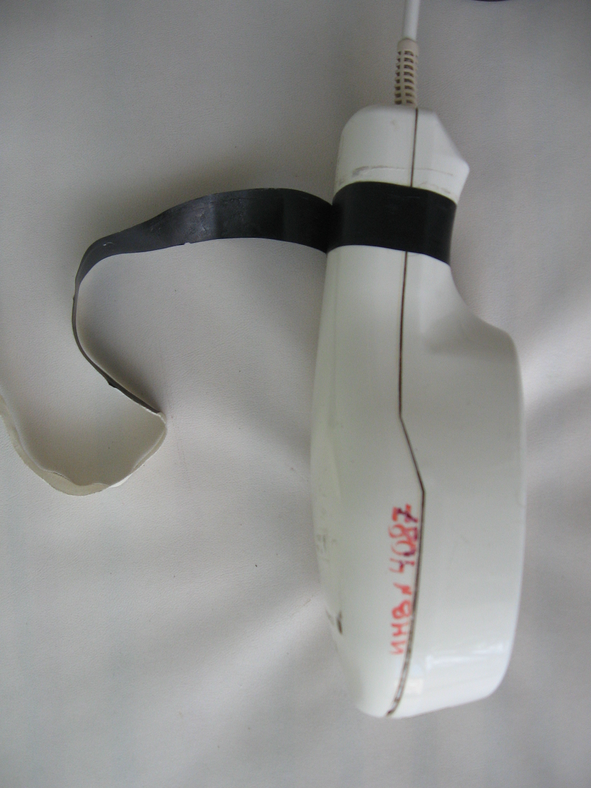
Структура нарушений по результатам плановых проверок субъектов обращения медицинских изделий
Контроль обращения медицинских изделий
Статьи КоАП | ПРОТОКОЛЫ
 | 2018г. | 9 мес. 2019г.
ст. 6.28 | 14 | 14
ПРЕДОСТЕРЕЖЕНИЯ
2018г. | 9 мес. 2019г.
- | 30
Мониторинг безопасности МИ, 2018 г.
Наименование организации | К-во сообщений
«Центральная городская больница, г. Заринск» КГБУЗ | 4
«Алтайский краевой кардиологический диспансер» КГБУЗ | 3
«Детская городская больница №1, г.Барнаул» КГБУЗ | 2
«Староалейская ЦРБ» КГБУЗ | 1
«Городская больница№8, г.Барнаул» КГБУЗ | 3
«Городская больница № 3, г. Рубцовск» КГБУЗ | 1
«Городская больница №12, г. Барнаул» КГБУЗ | 1
«Крутихинская ЦРБ» КГБУЗ | 1
«Центральная районная больница с. Завьялово» КГБУЗ | 1
«Добрый доктор» КДЦ ООО | 1
«Волчихинская ЦРБ» КГБУЗ | 4
«Алт.кр. психоневролог.диспансер» КГБУЗ | 2
«Славгородская центральная районная больница» КГБУЗ | 2
«Краевая клиническая больница» КГБУЗ | 6
Иные (частное лицо) | 2
 | 34

Slide 26
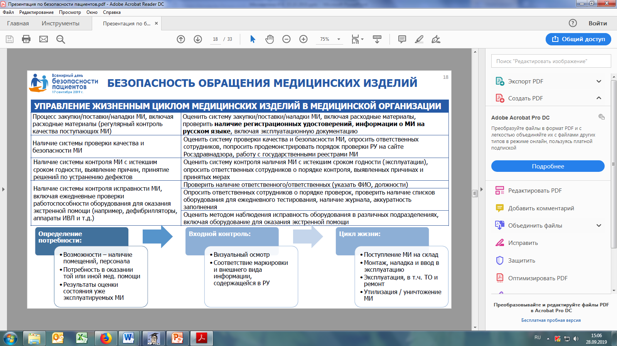
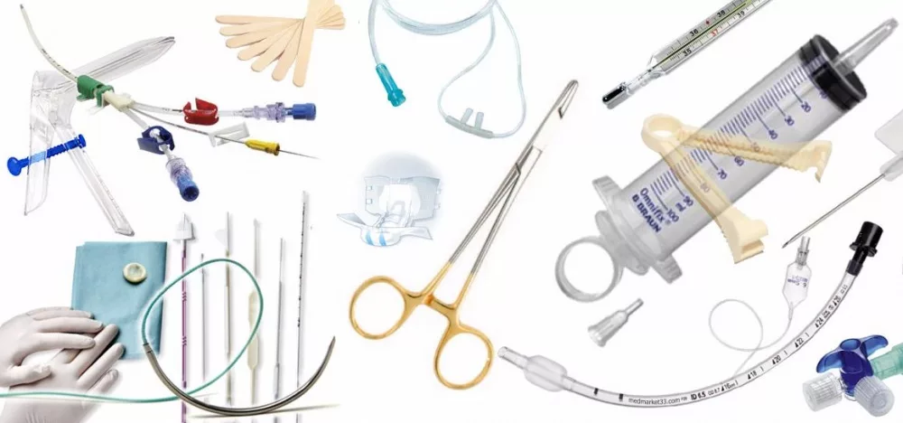
Безопасность обращения медицинских изделий

Slide 27
Модель «швейцарского сыра»
(Reason, 1991)
Нерациональная организационно-
штатная структура
Активные сбои
Латентные сбои
Отсутствие протоколов
Плохой обмен информацией
Нечеткие
инструкции
Отсутствие
сертификата
Сбои
оборудования
Триггерrs
Усталость
Коллективная
ответственность
Персональная
ответственность
НЕБЛАГОПРИЯТНОЕ СОБЫТИЕ
Учреждение
Управление
процессами
Обучение
персонала
Технологии
Барьеры
Notes:
Обычной человеческой реакцией на ошибку является попытка найти «виноватого» и заставить его «больше стараться». Хотя при этом удовлетворяется подспудная потребность как-то отреагировать на проблему, согласно Э.Демингу, даже при самых благоприятных условиях эффект от такого воздействия будет небольшим и недолгим. Основной принцип любой стратегии повышения безопасности пациентов заключается в системном подходе к выявлению, анализу и предотвращению ошибок. Джеймс Ризон предложил модель «швейцарского сыра» - «риски — это дырки в сыре». Сегодня эта модель активно используется риск-менеджерами в авиации, атомной энергетике, на производстве и в здравоохранении. Одиночная «дырка» или упущение в системе защиты может не привести к ошибке. Однако погрешности в нескольких системах, накладывающиеся одна на другую или зависящие друг от друга, могут привести к серьезному сбою. Есть два типа «дыр» или упущений, которые могут вызвать проблемы: активные сбои; латентные сбои.
Активные сбои — это небезопасные действия персонала, непосредственно контактирующего с пациентами, которые: обычно вызывают только кратковременную угрозу безопасности; приводят к некоторым нарушениям в процессе; составляют 10% ошибок. Другими словами, система работает хорошо, но кто-то не следовал протоколу или пропустил некоторые элементы работы. В большинстве случаев ошибка вряд ли повторится, если не наложится на латентный сбой. Латентные сбои, напротив — это слабые места самой системы, которые: приводят к ситуации, способствующей возникновению ошибок; вызывают долговременную и воспроизводимую угрозу безопасности; могут оставаться скрытыми до тех пор, пока не наложатся на активный сбой и не приведут к нежелательному результату; составляют 90% ошибок. То есть, большинство ошибок, хотя на первый взгляд и выглядят как человеческие оплошности, по сути, являются системными или латентными сбоями (Joint Commission, 2002).

Slide 28
656011, Алтайский край, г. Барнаул,
пр. Ленина, д. 145
Тел. 8 (3852) 557515
http://22.reg.roszdravnadzor.ru
Спасибо за внимание!
28

